Slide 1
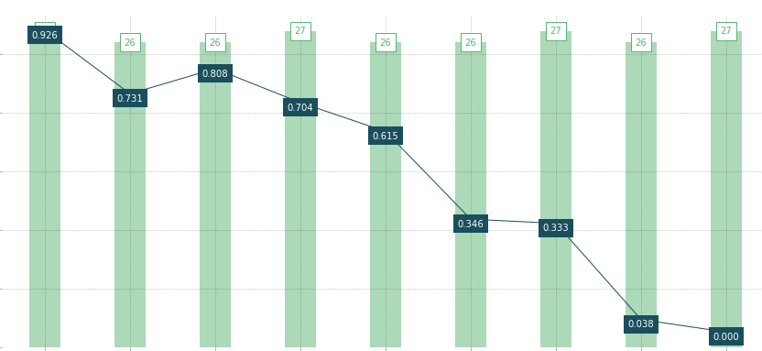
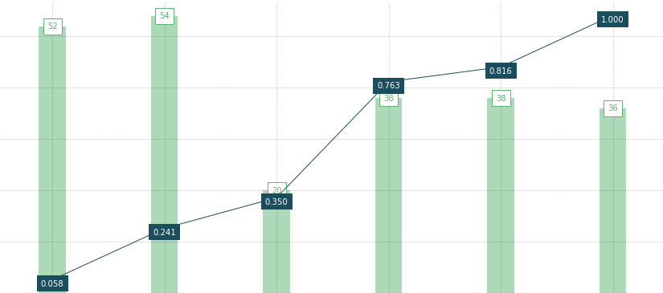
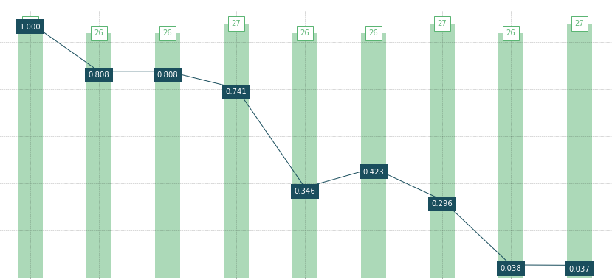
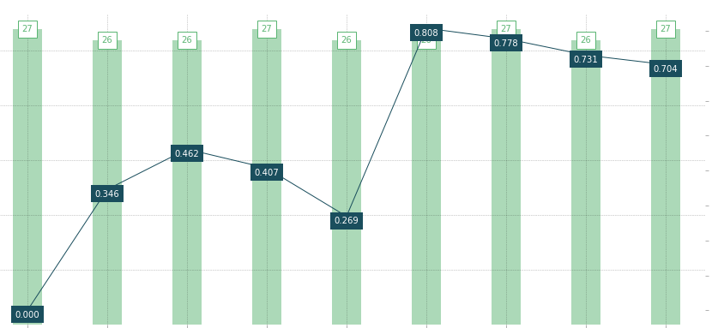
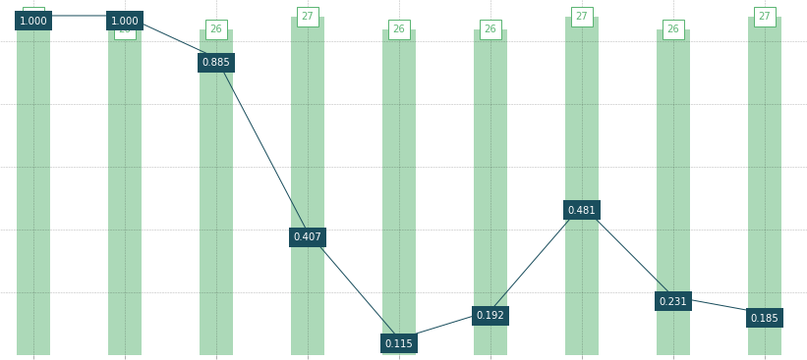
A
B
25
0.8
25
0.8
20
0.6
20
0.6
15
0.4
15
0.4
10
0.2
10
0.2
5
0.0
5
0.0
[-3.84, -2.51)
[-2.51, -2.11)
[-2.11, -1.64)
[-1.64, -1.18)
[-1.18, -0.83)
[-0.83, -0.34)
[-0.34, 0.25)
[0.25, -0.67)
[0.67, 2.23)
[14.70, 19.49)
[19.49, 19.61)
[19.61, 24.60)
[24.60, 29.36)
[29.36, 34.50)
[34.50, 49.19)
C
D
25
0.8
25
0.8
20
0.6
20
0.6
15
0.4
15
0.4
10
0.2
10
0.2
5
0.0
5
0.0
[-5.21, -3.61)
[-3.61, -2.76)
[-2.76, -2.27)
[-2.27, -1.84)
[-1.84, -1.49)
[-1.49, -0.96)
[-0.96, 4.31)
[4.31, 7.55)
[7.55, 24.66)
[9.96, 10.00)
[10.00, 10.02)
[10.02, 10.04)
[10.04, 10.05)
[10.05, 10.06)
[10.06, 10.09)
[10.09, 10.11)
[10.11, 10.14)
[10.14, 10.21)
E
25
0.8
20
0.6
15
0.4
10
0.2
5
0.0
[-2.74, -1.30)
[-1.30, -0.53)
[-0.53, -0.23)
[-0.23, 0.22)
[0.22, 0.53)
[0.53, 0.97)
[0.97, 1.39)
[1.39, 2.28)
[2.28, 4.94)

Slide 2
a
b
25
0.8
25
0.8
20
0.6
20
0.6
15
0.4
15
0.4
10
0.2
10
0.2
5
0.0
5
0.0
[-3.84, -2.51)
[-2.51, -2.11)
[-2.11, -1.64)
[-1.64, -1.18)
[-1.18, -0.83)
[-0.83, -0.34)
[-0.34, 0.25)
[0.25, -0.67)
[0.67, 2.23)
[14.70, 19.49)
[19.49, 19.61)
[19.61, 24.60)
[24.60, 29.36)
[29.36, 34.50)
[34.50, 49.19)
c
d
25
0.8
25
0.8
20
0.6
20
0.6
15
0.4
15
0.4
10
0.2
10
0.2
5
0.0
5
0.0
[-5.21, -3.61)
[-3.61, -2.76)
[-2.76, -2.27)
[-2.27, -1.84)
[-1.84, -1.49)
[-1.49, -0.96)
[-0.96, 4.31)
[4.31, 7.55)
[7.55, 24.66)
[9.96, 10.00)
[10.00, 10.02)
[10.02, 10.04)
[10.04, 10.05)
[10.05, 10.06)
[10.06, 10.09)
[10.09, 10.11)
[10.11, 10.14)
[10.14, 10.21)
e
25
0.8
20
0.6
15
0.4
10
0.2
5
0.0
[-2.74, -1.30)
[-1.30, -0.53)
[-0.53, -0.23)
[-0.23, 0.22)
[0.22, 0.53)
[0.53, 0.97)
[0.97, 1.39)
[1.39, 2.28)
[2.28, 4.94)

Slide 3
A
B

